Slide 1
ILARIA RAMBALDI ONLUS “Verso la Cassazione” 23 Ottobre 2015 AURUM (Sala D’Annunzio) Pescara
Fallacie legate all’approccio probabilistico di normativa
volto alla determinazione della pericolosità sismica
Paolo Rugarli
Ingegnere Strutturista
Castalia srl
paolo.rugarli@castaliaweb.com
INTERNATIONAL SEISMIC SAFETY ORGANIZATION (ISSO)

Slide 2
Le normative tecniche in vigore: stima della “pericolosità sismica”
NTC 2008 (D.M. 14 Gennaio 2008): appena uscite al momento del 6 Aprile 2009.
Espressione della cultura ingegneristica accademica dominante al momento della loro uscita. Ancora in vigore.
In esse gravissime fallacie legate alla stima della pericolosità sismica.
“Fallacia”: idea sbagliata che può sembrare giusta.

Slide 3
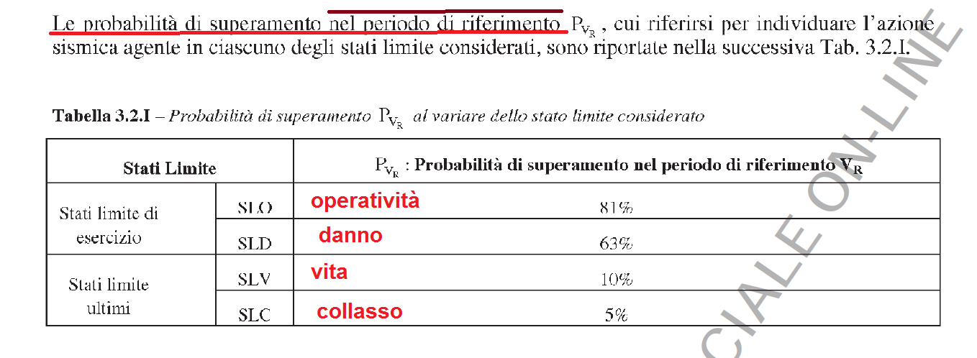
Fallacia n°1 Il “calcolo delle probabilità”
10%=0,1
Sui terremoti violenti non abbiamo molti dati. 134 terremoti M > 5.8 in 1000 anni ovunque in Italia, stando ai cataloghi. A l’Aquila e dintorni, 5 in 2500 anni.
Dunque come viene valutata la probabilità di un evento?
In effetti, le probabilità in questione sono numeri inventati.

Slide 4
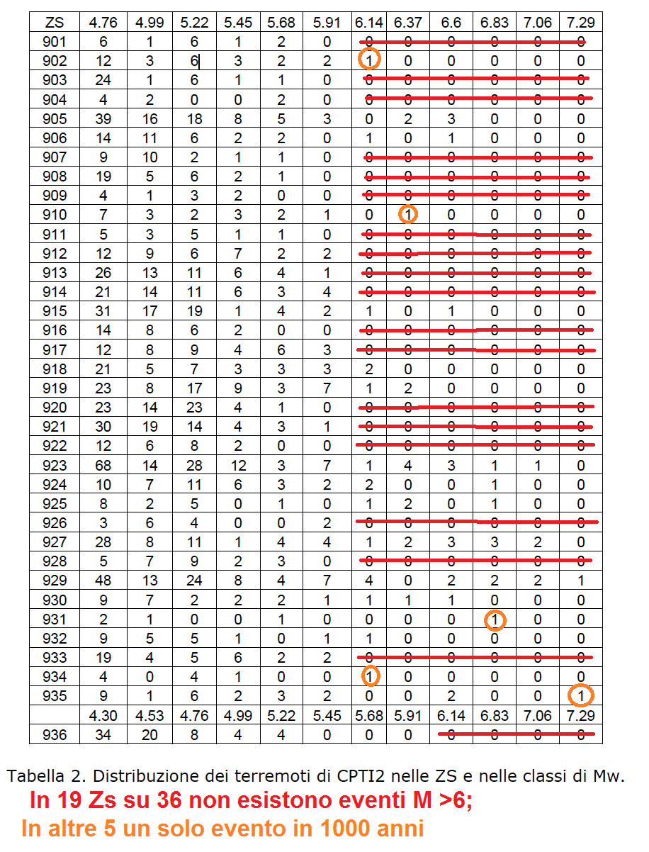
MAGNITUDO / Numero EVENTI in 1000 anni
ZS: zone sismogenetiche
Da [13]
ZS

Slide 5
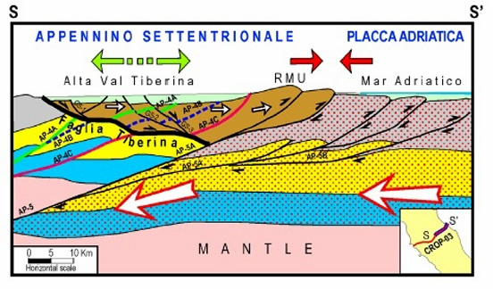
Inventati come? Introducendo forzature ed ipotesi chiaramente non verificate o non verificabili in alcun modo
La probabilità di sisma > M non muta da anno in anno in ogni luogo. FALSO.
La sorgente sismica è un punto. FALSO.
Vale a scala locale la legge di ricorrenza osservata considerando aree vastissime (GR). FALSO.
Tale legge può essere estrapolata con sicurezza ai terremoti molto severi. FALSO
La probabilità di sisma in un anno è indipendente da quella degli anni precedenti. NON VERIFICABILE.
I terremoti “ritornano” con regolarità (perfetta). FALSO.
Il valor medio delle stime degli esperti (albero logico) è preferibile a ciascun dato singolo. TOTALMENTE NON VERIFICABILE.
…

Slide 6
Osservazione
Come è possibile che ipotesi così sbagliate siano alla base delle nostre normative?
Conformismo (difficile contrastare la Legge)
Riluttanza a dire “non lo sappiamo”
“Fallacia genetica”: fonti indiscutibili…->ok
Giganteschi apparati che si dovrebbero riconvertire.
Normative “tenere” con il sisma danno un falso senso di sicurezza → consolidamenti procrastinabili (“vita nominale ‘restante’ ”).

Slide 7
Con quelle ipotesi… …ecco come ragiona la Legge
In un luogo la probabilità annuale di sisma magnitudo > M sia q.
La probabilità che NON si verifichi è S₁= (1-q).
Se in 2 anni NON si deve verificare quel sisma, la probabilità che NON si verifichi è S₂= (1-q)x(1-q), dato che gli eventi sono indipendenti e q costante.
Se in 50 anni NON si deve verificare quel sisma, la probabilità che NON si verifichi è S₅₀= (1-q)⁵⁰.
La probabilità che SI verifichi quel sisma in 50 anni è P₅₀ (P₅₀=1-S₅₀ le due probabilità sommano 1).
La probabilità P la fissano a tavolino per legge: in 50 anni è del 10% per “SLV, Stato Limite Vita”. Altissima. Inaccettabilmente alta, ma c’è una ragione: il numero è un artefatto.
q=circa 0.02105 (si ottiene da (1-0.1)→0.9=(1-q)⁵⁰). Allora:
FALLACIA n° 2:
“Se il sisma ha probabilità annuale 0.002105, esso ritorna ogni 1/0.002105 anni = 475 anni.”
Da qui famigerato → “PERIODO DI RITORNO” DEL SISMA

Slide 8
Riportiamo il tutto ai dadi
La probabilità che il 3 NON esca dopo 50 lanci è (1-1/6)⁵⁰ [stessa formula di prima]: non è un caso!
Domande:
Dire che la probabilità che esca il 3 in un lancio è 1/6 vuol forse dire che il 3 “ritorna” ogni 6 lanci? NO
Dopo 20000 lanci, il 3 uscirà nei prossimi 6 lanci? NON E’ DETTO.
Aver tirato 20000 lanci cambia qualcosa? NO
Il 3 è uscito 2 lanci fa, posso star tranquillo che non uscirà nei prossimi 4 lanci? NO!
Il “periodo di ritorno” del 3 esiste? NO!
MA ALLORA
Il “periodo di ritorno” dei terremoti esiste? NO!
Il concetto è di fatto collegato ai “numeri ritardatari”:
QUANTE PERSONE HANNO DILAPIDATO FORTUNE GIOCANDO I NUMERI RITARDATARI AL LOTTO!?
“Numeri Ritardatari”
Con questo noi progettiamo oggi :
Con il “Periodo di Ritorno”

Slide 9
Che nesso con il verbale della Commissione Grandi Rischi del 31-3-2009?

Slide 10
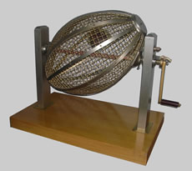
“Periodo di Ritorno” Concetto utilizzato nel Verbale della CGR del 31-3-2009
“I forti terremoti in Abruzzo hanno periodi di ritorno molto lunghi. Improbabile che ci sia a breve una scossa come quella del 1703, pur se non si può escludere in maniera assoluta” (Verbale 31-3-2009)
Il concetto di “periodo di ritorno” non ha solide basi geofisiche o statistiche ed è gravemente ingannevole perché, come per i giocatori del lotto, induce ad avere false attese su quando un terremoto possa o non possa verificarsi.
Se il 37 sulla ruota di Napoli non esce da 95 settimane, nulla questo ci dice sulla sua maggiore o minore probabilità di essere estratto alla prossima estrazione.

Slide 11
Contraddizioni palesi
“I forti terremoti in Abruzzo hanno periodi di ritorno molto lunghi. Improbabile che ci sia a breve una scossa come quella del 1703…”
“Non è possibile affermare che non ci saranno terremoti”
“Non è perciò possibile fare previsioni”
CGR 31-3-2009

Slide 12
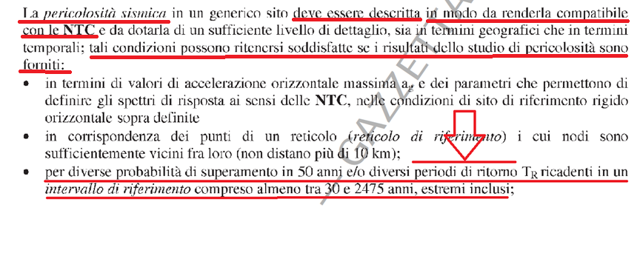
Ma il concetto di “periodo di ritorno” è alla base delle NORME NTC 2008

Slide 13
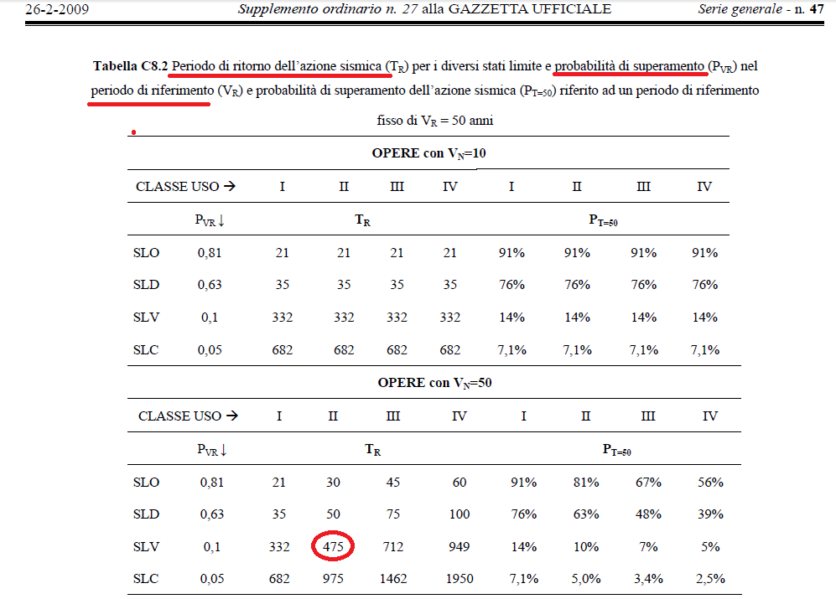
Dunque a ciò spingono le leggi in vigore…

Slide 14
In apparenza ciò è insegnato correntemente: qui schema proposto con regolarità perfetta…. (da [5])
“
TEMPO
”

Slide 15
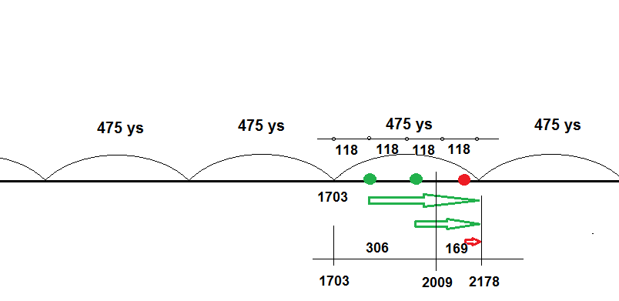
Perché questo modello induce a una falsa sicurezza (e deve essere dismesso):
Prossimo nel 2178?
NO!
NOI NON SAPPIAMO QUANDO CI SARA’ IL PROSSIMO TERREMOTO VIOLENTO

Slide 16
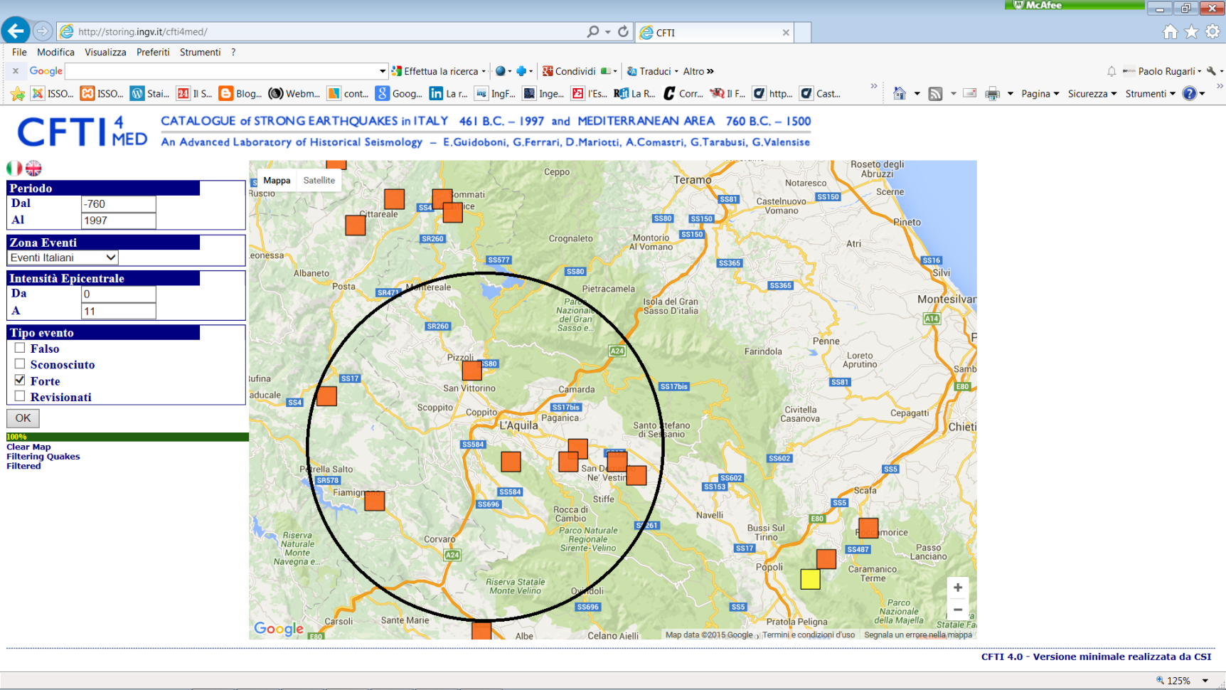
Intorno a L’Aquila ?
9 sismi M>5 in 2009+461=2470 anni (dati INGV)

Slide 17
Eccoli diagrammati
1315
2009

Slide 18
Ed ecco il diagramma dei “periodi di ritorno” intorno a L’Aquila
NESSUNA REGOLARITA’!
NON ESISTE UN
“PERIODO DI RITORNO”
DEI TERREMOTI FORTI
A L’AQUILA!!

Slide 19
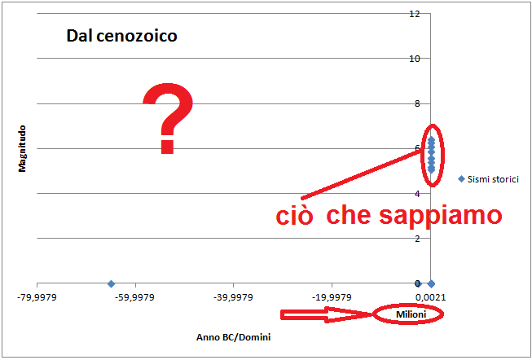
Se guardiamo alla scala geologica
Ciò che è avvenuto
La paleosismologia dà indicazioni, con forti incertezze
Non ne sappiamo abbastanza. Dunque
Dobbiamo premunirci contro il peggio che possa avvenire.
Possiamo stimarlo luogo per luogo? Sì, tramite fisica, geofisica, cataloghi.

Slide 20
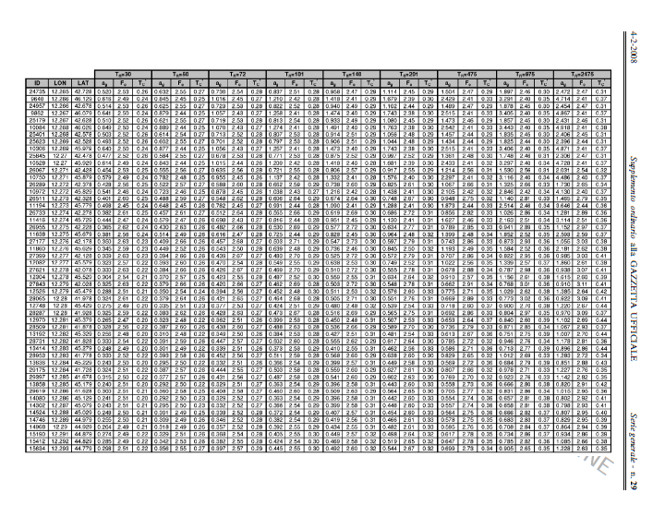
Ma I.N.G.V. dà numeri precisi in Gazzetta Ufficiale
“Periodi di ritorno”
Punti del Territorio
4 cifre!
Severità scuotimento

Slide 21
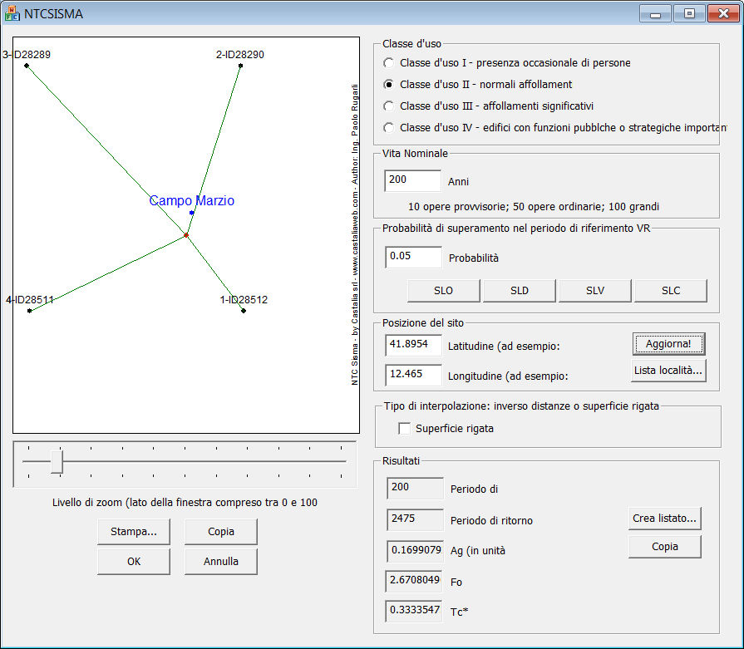
Tanto precisi che….
Dobbiamo usare Lat e Long e interpolare con precisione di poche decine di metri!
Numeri di partenza con 3 o 4 cifre!!
NUMERI….

Slide 22
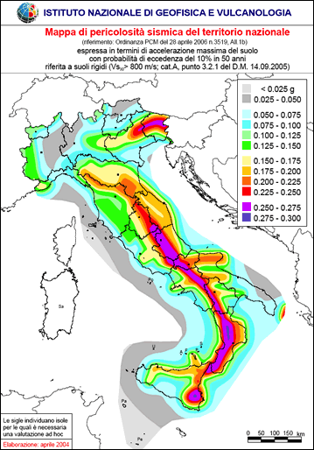
Smentiti sia a in Emilia che a L’Aquila
La mappa di pericolosità sismica italiana, sviluppata usando metodi probabilistici (PSHA) dal Gruppo di Lavoro, Redazione della mappa di pericolosità sismica, rapporto conclusivo,2004,http://zonesismiche.mi.ingv.it/mappa_ps_apr04/italia.html).
La mappa, con 3 o 4 cifre di accuratezza (!?) è alla base delle norme sismiche italiane.

Slide 23
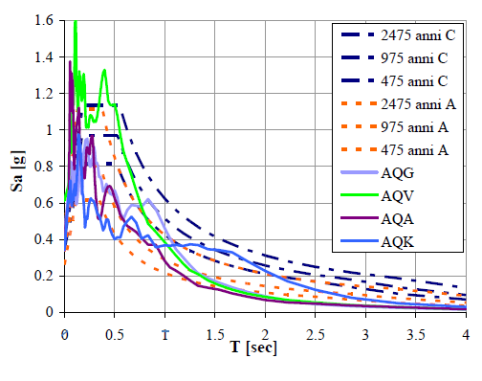
L’Aquila entro 15km da epicentro
Se suolo B, non C (e.g. [6], [5] p.34)
Scarto ancora maggiore
scuotimento
NTC-50y/10% C
Misurati
Previsti per edifici normali
Rielaborata da [5]
Edifici bassi

Slide 24
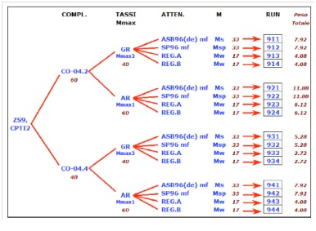
Come fanno?
Basta introdurre ipotesi e poi fare calcoli
IMPRECISO
50%/50%
40%/60%
=
Boh!
“Preciso!”
3 o 4 cifre!!
“Pesi” dati a occhio !
La invenzione della precisione

Slide 25
Da anni si cerca di sensibilizzare l’opinione pubblica
Con articoli su rivista [1] (del 2008!!).
Con libri [2].
Con lettere aperte [3].
Ecc. ecc.
Nessuno ce lo aveva detto!
Incredibilmente si è “scoperto”…
Che molti geofisici la pensano allo stesso modo.
Che esiste un metodo alternativo che si basa sul concetto di MCE (massimo terremoto credibile), detto NDSHA
Che tale metodo è adottato in vari Paesi al mondo
Che è stato ideato in Italia (Prof. Panza e coll.) ed è stato di recente applicato per la verifica sismica di edifici scolastici nella Provincia di Trieste [4].
Che tale metodo usa un criterio di inviluppo e basi fisiche e geofisiche molto più solide.

Slide 26
Oggi (finalmente !) un membro della attuale CGR scrive [7]
“Questo capitolo suggerisce che sia arrivato il momento di abbandonare alcuni concetti intuitivamente attraenti relativi alla sorgente sismica. Sfortunatamente, molte teorie della sorgente sismica ampiamente accettate, come il paradigma del rimbalzo elastico ed il modello del terremoto caratteristico, e le conseguenti teorie impiegate per fare affermazioni probabilistiche circa la sismicità futura, come l'analisi probabilistica della pericolosità sismica (PSHA), o sono in disaccordo con i dati o sono formulate in modo intrinsecamente o sostanzialmente non provabile. Le premesse di base di PSHA non hanno fondamento, e non sono state validate empiricamente o teoricamente. Quindi PSHA non dovrebbe essere usato come base per politiche pubbliche. Il paradigma del terremoto caratteristico (CE) è chiaramente in contrasto con la realtà, ma inspiegabilmente continua ad essere ampiamente accettato. La ‘sconveniente verità’ è che non c'è alcun modello fisico soddisfacente per i terremoti e nessun nuovo modello è in vista. E' chiaramente richiesto un nuovo paradigma in merito al verificarsi dei terremoti.”
Geller, Mulargia e Stark, 2016
[mia traduzione dell’abstract, dall’inglese]
Ma già da anni si sono dette cose analoghe in ambito geofisico ([8]-[12]…) e ingegneristico ([1]-[3])
Su queste “basi” si fondano le attuali normative…

Slide 27
E’ dunque necessario e urgente:
Modificare il modo in cui viene determinata la pericolosità sismica nelle NORME in vigore (da PSHA a NDSHA) .
Rimuovere l’uso di termini fuorvianti come “periodo di ritorno”, “probabilità”, “vita nominale restante”. Essi ingannano la popolazione. Essi pongono le premesse per nuovi disastri!
Smitizzare l’uso di calcoli apparentemente rigorosi e usare gli inviluppi (“prendo il peggio”).
Una alternativa a PSHA c’è: è NDSHA.
Avviare al più presto un piano per il consolidamento generalizzato del patrimonio edile italiano.
Introdurre controlli più efficaci (sanatorie edilizie? Condoni?).

Slide 28
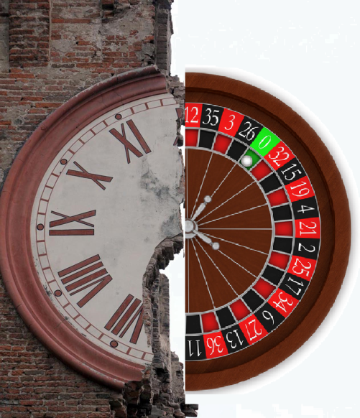
REALTA’
PROBABILITA’
Da [2]
Basta con calcoli di probabilità in assenza di dati e con ipotesi certamente NON verificate

Slide 29
Riferimenti
[1] Rugarli P. “Zone Griglie o… Stanze?”, Ingegneria Sismica 1, 2008
[2] Rugarli P. “Validazione Strutturale”, EPC Libri, 2014
[3] AA.VV. “Lettera Aperta al CNR”, www.castaliaweb.com/ita/discussioni/DT212.asp , 2014
[4]http://www.provincia.trieste.it/opencms/opencms/it/attivita-servizi/cantieri-della-provincia/immobili/Programma_verifiche_sismiche/
[5] http://ww.unina2.it/ciriam/download/terremoto/L'Aquila_Iervolino.pdf
[6]http://www.provincia.laquila.it/provincia.laquila.it/icons/NuovaSedePrAQ/3I_REL._GEOSISMICA_EX_PALAZZO_GOVERNO.pdf
[7] R.J. Geller, F. Mulargia, P. B. Stark, “Why We Need a New Paradigm of Earthquake Occurence”. http://onlinelibrary.wiley.com/doi/10.1002/9781118888865.ch10/summary
[8] G. F. Panza, F. Romanelli, F. Vaccari, “Seismic Wave Propagation in Laterally Heterogeneous Anelastic Media: Theory and Application to Seismic Zonation”, Advances in Geophysics, 43, Academic Press, 2001
[9] Zuccolo F., Vaccari F., Peresan A., Panza G. F., “Neo-Deterministic and Probabilistic Seismic Hazard Assessments: a Comparison over the Italian Territory”, Pure and Applied Geophysics, 168, 2011
[10] Freedman D. A., Stark P. B., “What is the chance of an earthquake?”, Technical report 611, Dipartimento di Statistica, Berkeley, 2003
[11] Wyss M., Nekrasova A., Kossobokov V., “Errors in expected human losses due to incorrect hazard estimates”, Natural Hazards, 2012
[12] Castanos H., Lomnitz C., “PSHA: is it Science?”, Eng. Geo.. 66, 2002
[13] Gruppo di Lavoro (2004). Redazione della Mappa di Pericolosità Sismica, Rapporto Conclusivo, INGV, 2004

